Slide 1
Equilibrio químico
Unidad 7
Tema 5 libro texto (p. 193-238)

Slide 2
Contenidos
‹#›
1.- Concepto de equilibrio químico.
  1.1. Características. Aspecto dinámico de las reacciones químicas.
2.- Ley de acción de masas. K_{C}.
3.- K_{p}. Relación con K_{c}
3.1. Magnitud de las constantes de equilibrio.
4.- Cociente de reacción.
5.- Composición en el equilibrio
6.- Grado de disociación α.
  6.1. Relación K_{C} con α.
7.-Modificaciones del equilibrio. Principio de Le Chatelier.
  7.1. Concentración en reactivos y productos.
  7.2. Cambios de presión y temperatura.
  7.3. Principio de Le Chatelier.
  7.4. Importacia en procesos industriales.
8.- Equilibrios heterogéneos.

Slide 3
¿Qué es un equilibrio químico?
Estás habituado a ver reacciones como esta:
C(s)+ O₂ (g) —> CO₂(g)
    Lee la reacción en voz alta…
Se trata de una REACCIÓN IRREVERSIBLE
PERO hay reacciones que suceden en los dos sentidos: REACCIONES REVERSIBLES.
    Las escribimos con doble flecha
N₂O₄ (g) ⇔ 2 NO₂ (g)

Slide 4
¿Qué es un equilibrio químico?
‹#›
Es una reacción que nunca llega a completarse, pues se produce en ambos sentidos (los reactivos forman productos, y a su vez, éstos forman de nuevo reactivos). EQ. DINÁMICO
Cuando las concentraciones de cada una de las sustancias que intervienen (reactivos o productos) se estabiliza se llega al EQUILIBRIO QUÍMICO. Composición constante

Slide 5
¿Qué es un equilibrio químico?
EXP 1. El N₂O₄ es un gas incoloro que se descompone para dar NO₂ (gas pardo)
N₂O₄ (g) —> 2 NO₂(g)
Introducimos 0,1 mol N₂O₄ en un recipiente cerrado de 1 L. Subimos la temperatura a 100 ºC y medimos las concentraciones a la vez que registramos el tiempo.
tiempo (s) | 0 | 20 | 40 | 60 | 80 | 100
[N₂O₄] (M) | 0,100 | 0,070 | 0,050 | 0,040 | 0,040 | 0,040
[NO₂] (M) | 0,000 | 0,060 | 0,100 | 0,120 | 0,120 | 0,120
¿QUÉ OBSERVAS? ¿CÓMO DEBES ESCRIBIR ESTE EQUILIBRIO? PIENSA CÓMO SERÍA LA GRÁFICA DE LAS CONCENTRACIONES FRENTE AL TIEMPO
EXP 2. Introducimos 1 mol NO₂ en un recipiente cerrado de 1 L. Subimos la temperatura a 100 ºC y medimos las concentraciones…
concentraciones | INICIAL | EQUILIBRIO
[NO₂] (M) | 0,100 | 0,071
[NO₂] (M) | 0,000 | 0,014

Slide 6
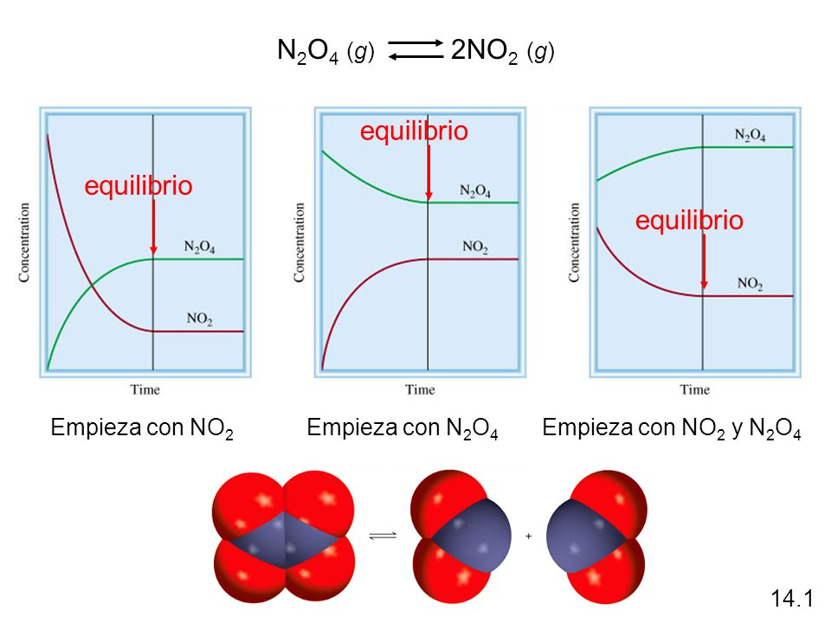
‹#›
Equilibrio de moléculas
VER VÍDEO

Slide 7
¿Qué es un equilibrio químico?
TAREA PARA CASA.
Lectura comprensiva de las páginas 194-196. Hacer esquema con las ideas esenciales
TAREA CLASE: COMPLETA
En un equilibrio químico _________________________ REACTIVOS y PRODUCTOS
Es ________________________ mientras no se hagan modificaciones externas: las propiedades macroscópicas permanecen constantes con el tiempo.
Es ______________________: los procesos microscópicos continúan cuando se alcanza el equilibrio, es decir, la reacción continúa.
Se alcanza partiendo de ___________________, de ___________________ o de _____________________________
La ________________________ es la variable fundamental que controla el equilibrio químico

Slide 8
‹#›
Constante de equilibrio (K_{c}) y ley de acción de masas
En la reacción anterior:
N₂O₄(g) ⇔ 2 NO₂ (g)
las concentraciones en el equilibrio son
distintas si partimos de N₂O₄ o NO₂ (g)
pero el cociente [NO₂]²/[N₂O₄]=0,120²/0,040=0,071²/0,014=0,36=cte=Kc (valor válido a 100 ºC)

Slide 9
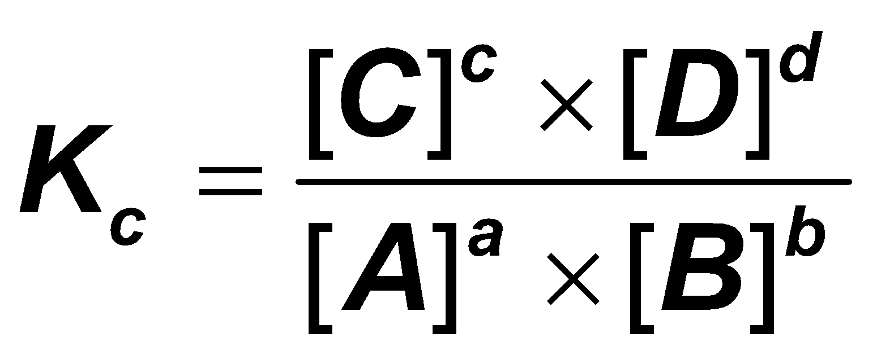
‹#›
Constante de equilibrio (K_{c})
Ley de Acción de Masas
Ya que las concentraciones son constantes en el equilibrio, para una reacción cualquiera:
a A + b B ⇔ c C + d D
la constante K_{c} tomará el valor:
- para concentraciones en el equilibrio
- La constante K_{c} cambia con la temperatura
¡ATENCIÓN!: Sólo se incluyen las especies gaseosas y/o en disolución. Las especies en estado sólido o líquido tienen concentración constante y por tanto, se integran en la constante de equilibrio.

Slide 10
El valor de K_{C}, dada su expresión, depende de cómo se ajuste la reacción.
  Es decir, si la reacción anterior la hubiéramos ajustado como:
½ N₂O₄(g) ⇔ NO₂ (g), la constante valdría la raíz cuadrada de la anterior.
¿¿tiene unidades K_{C}?? (pie pág. 198)

Slide 11
Ejemplo: Tengamos el equilibrio: 2 SO₂(g) + O₂(g) ⇔ 2 SO₃(g). Se hacen cinco experimentos en los que se introducen diferentes concentraciones iniciales de ambos reactivos (SO₂ y O₂). Se produce la reacción y una vez alcanzado el equilibrio se miden las concentraciones tanto de reactivos como de productos observándose los siguientes datos:
‹#›
 | Concentr. iniciales (mol/l) |  |  | Concentr. equilibrio (mol/l)
 | [SO₂] | [O₂] | [SO₃] | [SO₂] | [O₂] | [SO₃] | K_{c}
Exp 1 | 0,20 | 0,20 | — | 0,030 | 0,155 | 0,170 | 279,2
Exp 2 | 0,15 | 0,40 | — | 0,014 | 0,332 | 0,135 | 280,7
Exp 3 | — | — | 0,20 | 0,053 | 0,026 | 0,143 | 280,0
Exp 4 | — | — | 0,70 | 0,132 | 0,066 | 0,568 | 280,5
Exp 5 | 0,15 | 0,40 | 0,25 | 0,037 | 0,343 | 0,363 | 280,6

Slide 12
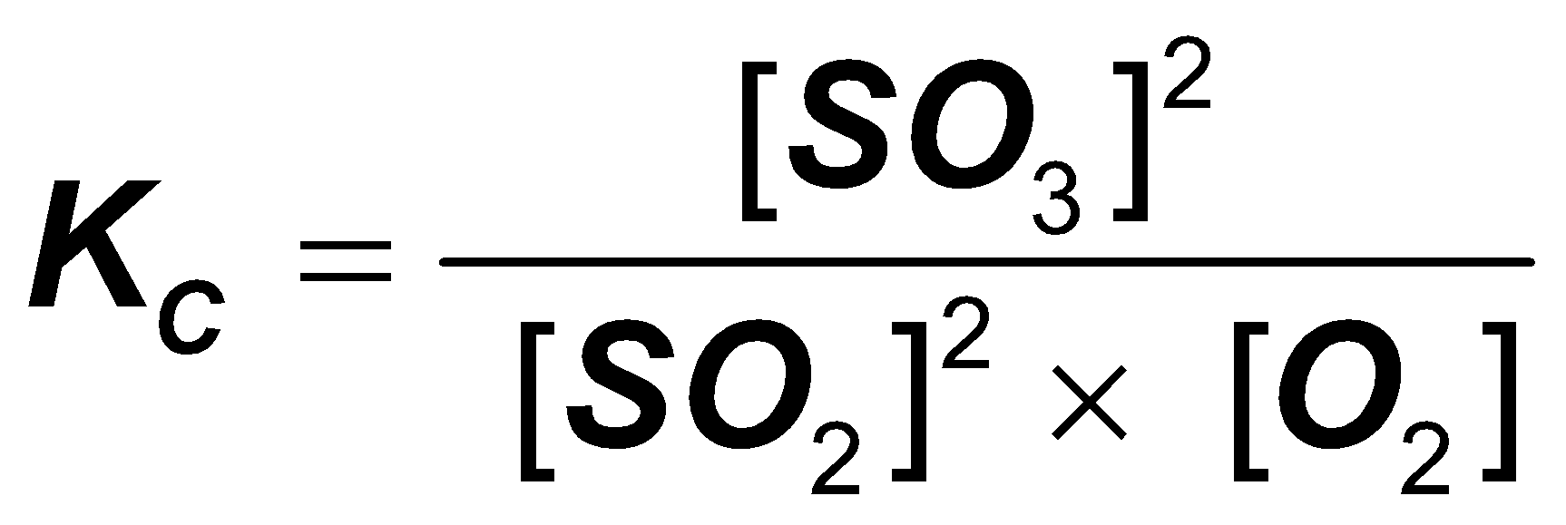
 | Concentr. iniciales (mol/l) |  |  | Concentr. equilibrio (mol/l)
 | [SO₂] | [O₂] | [SO₃] | [SO₂] | [O₂] | [SO₃] | K_{c}
Exp 1 | 0,20 | 0,20 | — | 0,030 | 0,155 | 0,170 | 279,2
Exp 2 | 0,15 | 0,40 | — | 0,014 | 0,332 | 0,135 | 280,7
Exp 3 | — | — | 0,20 | 0,053 | 0,026 | 0,143 | 280,0
Exp 4 | — | — | 0,70 | 0,132 | 0,066 | 0,568 | 280,5
Exp 5 | 0,15 | 0,40 | 0,25 | 0,037 | 0,343 | 0,363 | 280,6
‹#›
En la reacción anterior:
2 SO₂(g) + O₂(g) ⇔2 SO₃(g)
K_{C} se obtiene aplicando la expresión:
y como se ve es prácticamente constante.

Slide 13
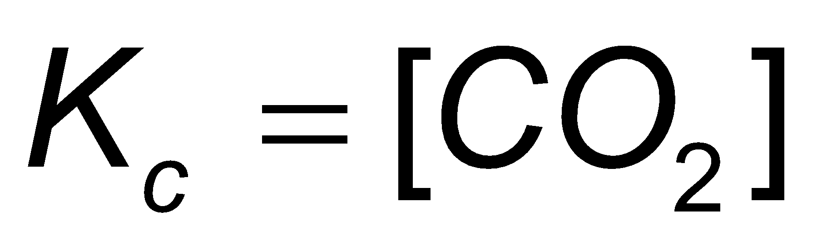
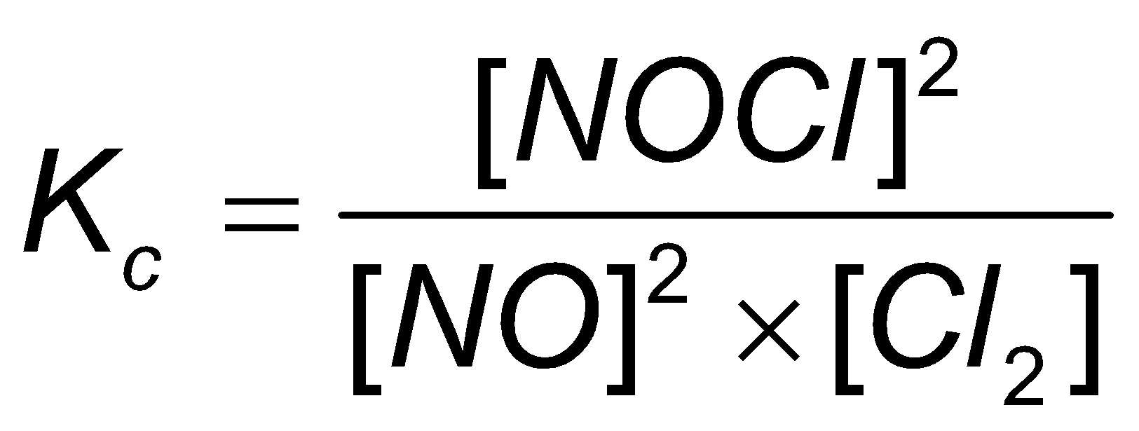
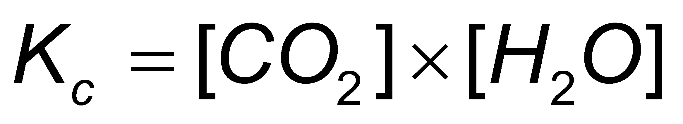
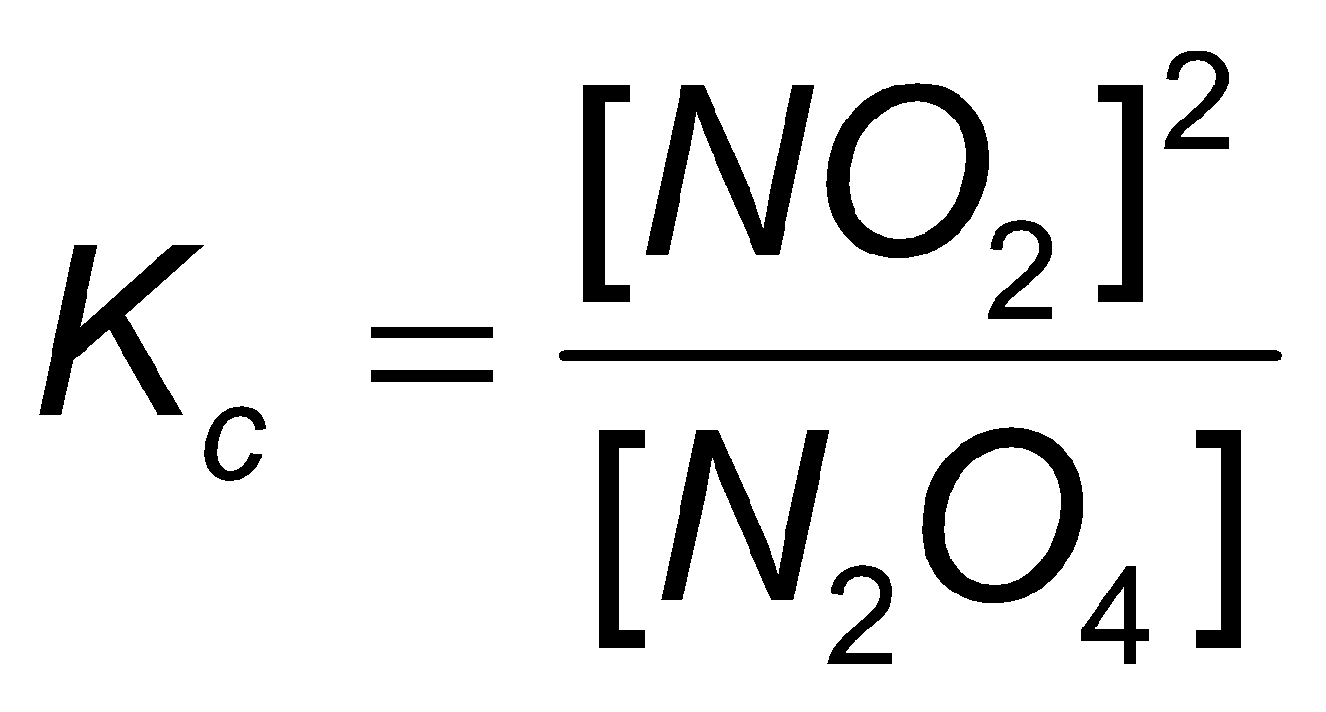
Ejercicio A: Escribir las expresiones de K_{C} para
los siguientes equilibrios químicos:
a) N₂O₄(g) ⇔ 2 NO₂(g);
b) 2 NO(g) + Cl₂(g) ⇔ 2 NOCl(g);
c) CaCO₃(s) ⇔ CaO(s) + CO₂(g);
d) 2 NaHCO₃(s) ⇔ Na₂CO₃(s) + H₂O(g) + CO₂(g).
‹#›
a)
b)
c)
d)
TAREA Ej 1, 2, 3 (p.225)

Slide 14
‹#›
Ejemplo: En un recipiente de 10 litros se
introduce una mezcla de 4 moles de N₂(g) y 12 moles de H₂(g); a) escribir la reacción de equilibrio; b) si establecido éste se observa que hay 0,92 moles de NH₃(g), determinar las concentraciones de N₂ e H₂ en el equilibrio y la constante K_{c.}
a) Equilibrio: N₂(g) + 3 H₂(g) ⇔ 2 NH₃(g)
Moles inic.: 4 12 0
Moles equil. 4 – 0,46 12 – 1,38 0,92
b) 3,54 10,62 0,92
conc. eq(mol/l) 0,354 1,062 0,092
[NH₃]² 0,092² M²
K_{c} = ————— = ——————— = 1,996 · 10^{–2} M^{–2}
[H₂]³ · [N₂] 1,062³ · 0,354 M⁴

Slide 15
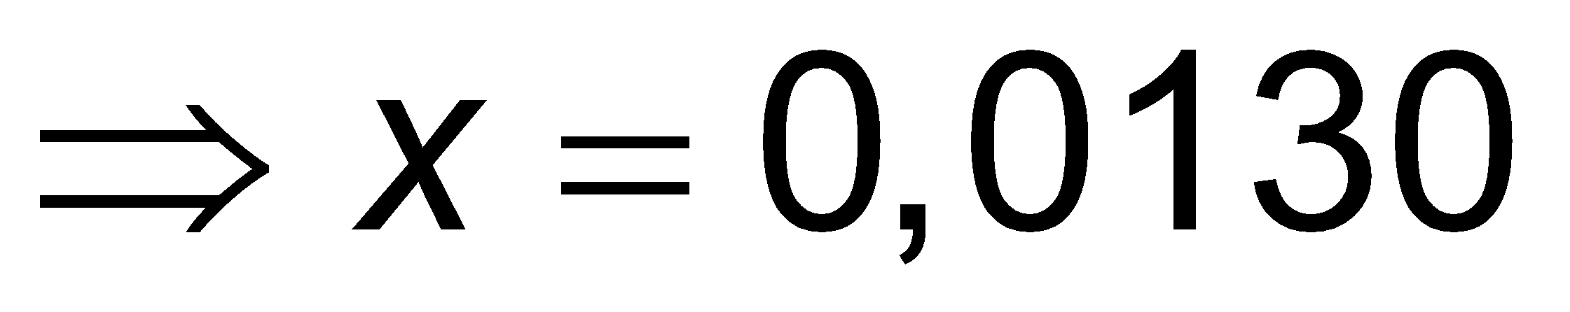
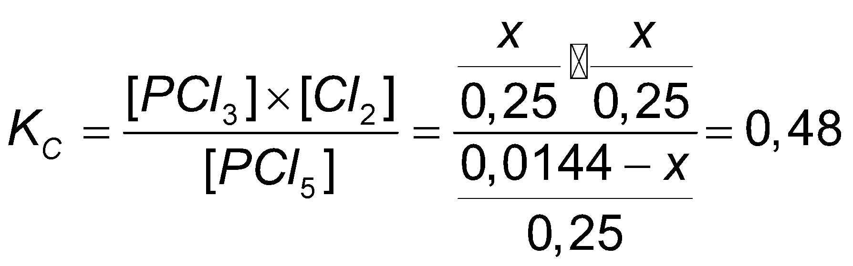
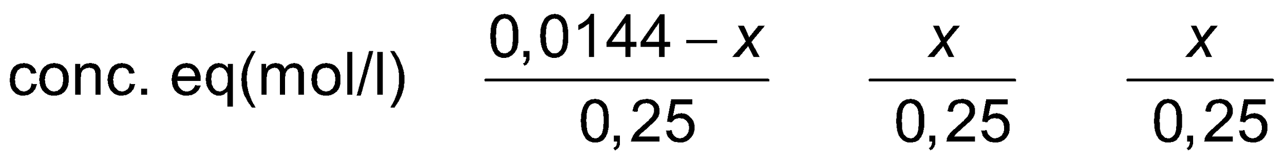
Ejercicio B: En un recipiente de 250 ml se introducen 3 g de PCl₅, estableciéndose el equilibrio: PCl₅(g) ⇔ PCl₃ (g) + Cl₂(g). Sabiendo que la K_{C} a la temperatura del experimento es 0,48, determinar la composición molar del equilibrio..
‹#›
Equilibrio: PCl₅(g) ⇔ PCl₃(g) + Cl₂(g)
Moles inic.: 3/208,2 0 0
Moles equil. 0,0144 – x x x
Moles equil. 0,0014 0,013 0,013

Slide 16
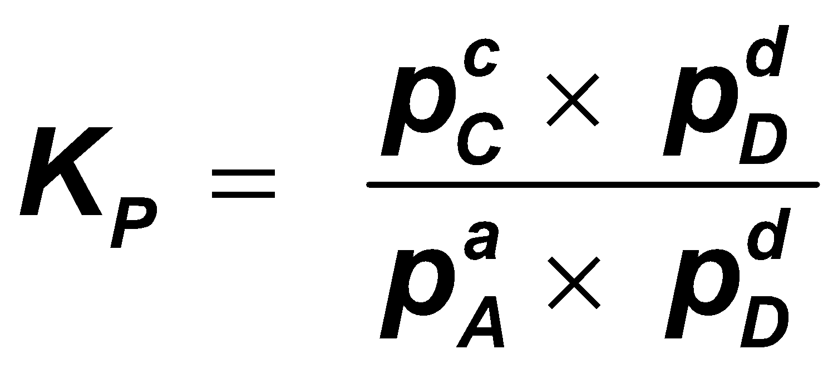
‹#›
Constante de equilibrio (K_{p})
En las reacciones en que intervengan gases es más sencillo medir presiones parciales que concentraciones:
a A (g) + b B (g) ⇔ c C (g) + d D (g)
y se observa la constancia de K_{p} viene definida por:

Slide 17
Constante de equilibrio (K_{p}): relación con K_{c}
‹#›
En la reacción siguiente:
2 SO₂(g) + O₂(g) ⇔ 2 SO₃(g)
p(SO₃)²
K_{p} = ———————
p(SO₂)² · p(O₂)
De la ecuación general de los gases:
p ·V = n ·R·T se obtiene:
n
p = ⎯ ·R ·T = concentración · R · T
V
[SO₃]² (RT)²
K_{p} = —————————— = K_{c} · (RT)^{–1}
[SO₂]² (RT)² · [O₂] (RT)

Slide 18
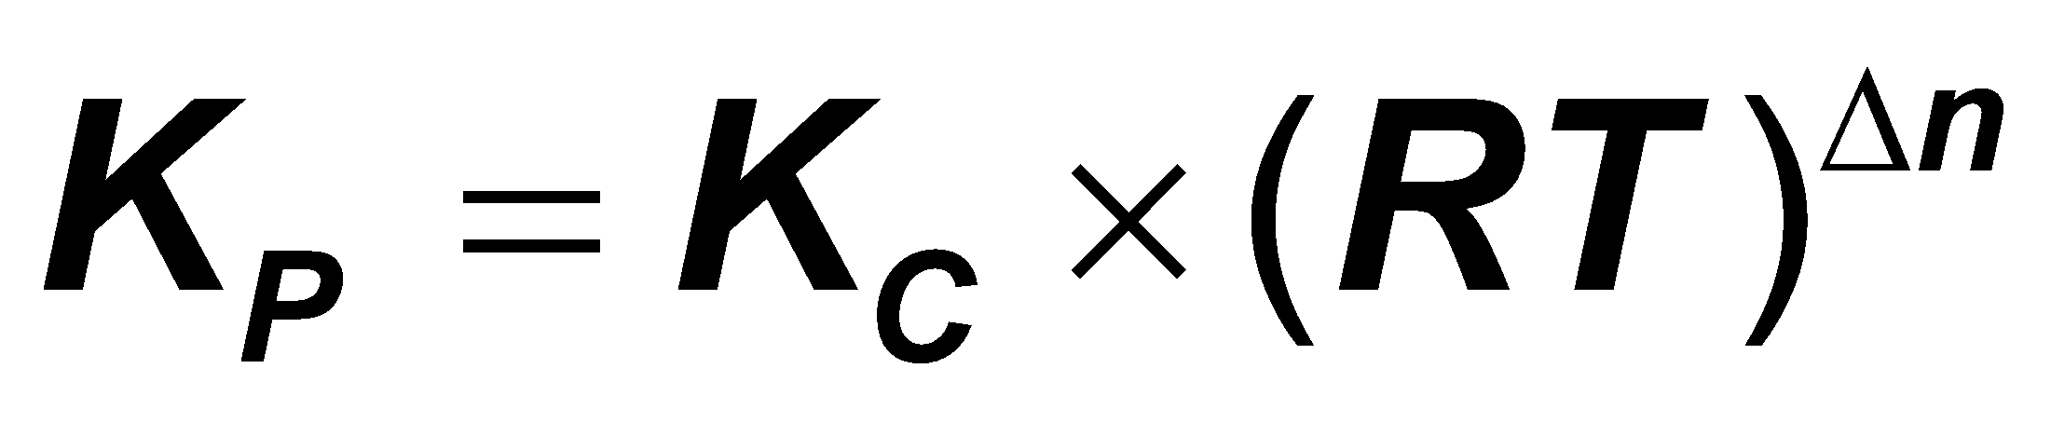
‹#›
Constante de equilibrio (K_{p}) (continuación)
Hacer ej resuelto. p. 201 y ej 4 p. 225
Vemos, pues, que K_{P} puede depender de la temperatura siempre que haya un cambio en el nº de moles de gases
p_{c}^{c} · p_{D}^{d} [C]^{c} (RT)^{c} · [D]^{d} (RT)^{d}
K_{p} = ———— = —————————— =
p_{A}ª · p_{B}^{b} [A]ª (RT)ª · [B]^{b} (RT)^{b}
en donde Δn = incremento en nº de moles de gases (n_{productos} – n_{reactivos})

Slide 19
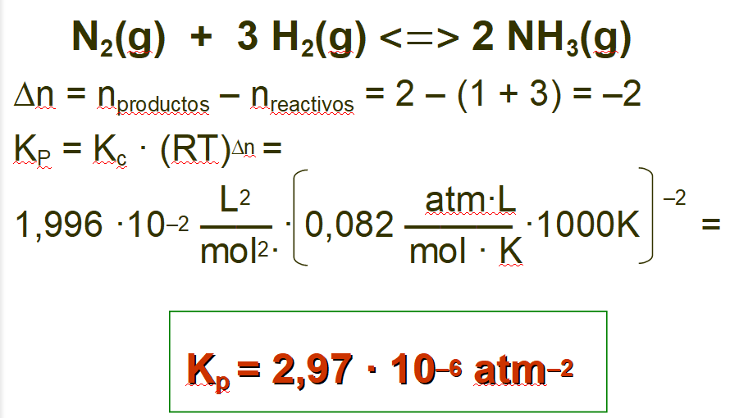
‹#›
Ejemplo: Calcular la constante K_{p} a 1000 K en la reacción de formación del amoniaco vista anteriormente. (K_{C} = 1,996 ·10^{–2} M^{–2})
N₂(g) + 3 H₂(g) ⇔ 2 NH₃(g)

Slide 20
Problema Selectividad (Junio 97)
Ejercicio C: La constante de equilibrio de la reacción: N₂O₄ ⇔ 2 NO₂ vale 0,671 a 45ºC . Calcule la presión total en el equilibrio en un recipiente que se ha llenado con N₂O₄ a 10 atmósferas y a dicha temperatura.
Datos: R = 0,082 atm·l·mol⁻¹·K⁻¹.
‹#›
De la ecuación de los gases podemos deducir:
p 10 atm · mol ·K
[N₂O₄]_{inic.} = ——— = ————————— = 0, 38 M
R · T 0,082 atm·L · 318 K
Equilibrio: N₂O₄ ⇔ 2 NO₂
conc. Inic. (M) 0,38 0
conc. Equil. (M) 0,38 – x 2x
[NO₂]² 4x²
K_{c} = ——— = ———— = 0,671 ⇒ x = 0,18
[N₂O₄] 0,38 – x

Slide 21
Problema Selectividad (Junio 97)
Ejercicio C (cont): La constante de equilibrio de la reacción: N₂O₄ ⇔ 2 NO₂ vale 0,671 a 45ºC . Calcule la presión total en el equilibrio en un recipiente que se ha llenado con N₂O₄ a 10 atmósferas y a dicha temperatura.
Datos: R = 0,082 atm·l·mol⁻¹·K⁻¹.
‹#›
Equilibrio: N₂O₄ ⇔ 2 NO₂
conc. Inic. (M) 0,38 0
conc. Equil. (M) 0,20 0,36
p_{TOTAL} = ([N₂O₄]_{eq} + [NO₂]_{eq})·R·T =
0,082 atm·L
(0,20 M + 0,36 M) · ————— ·318 K = 14,6 atm
mol ·K

Slide 22
Magnitud de K_{c} y K_{p}.
‹#›
El valor de ambas constantes puede variar entre límites bastante grandes; grado de conversión R en P:
H₂(g) + Cl₂(g) ⇔ 2 HCl (g)
K_{c} (298 K) = 2,5 ·10³³
La reacción está muy desplazada a la derecha.
H₂(g) + I₂(g) ⇔ 2 HI(g)
K_{c} (698 K) = 55,0
Se trata de un verdadero equilibrio.
N₂(g) + O₂(g) ⇔ 2 NO (g)
K_{c} (298 K) = 5,3 ·10^{–31}
La reacción está muy desplazada a la izquierda, es decir, apenas se forman productos.

Slide 23
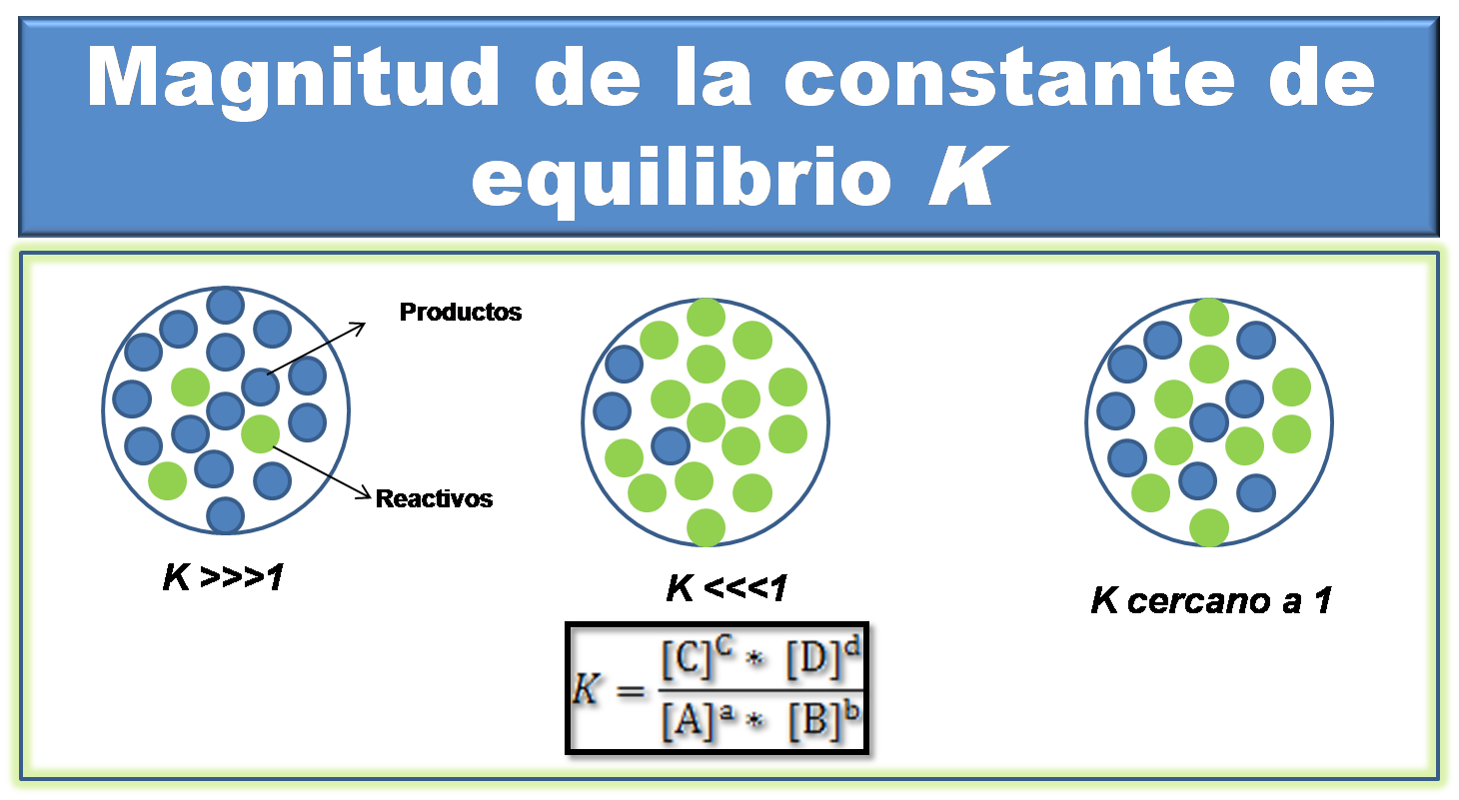

Slide 24
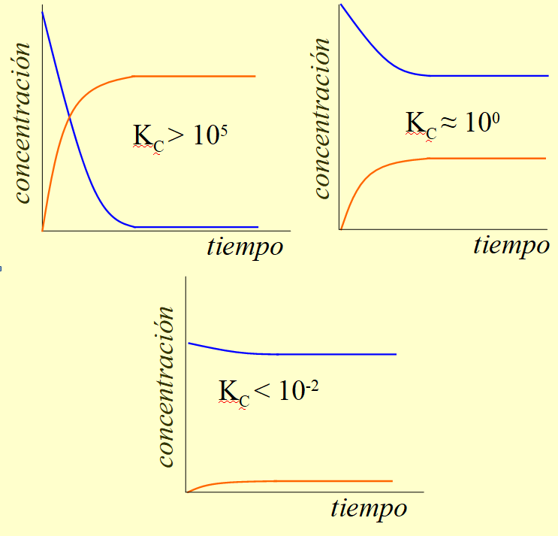
Significado del valor de K_{c}
‹#›
VER LIBRO TEXTO p. 198

Slide 25
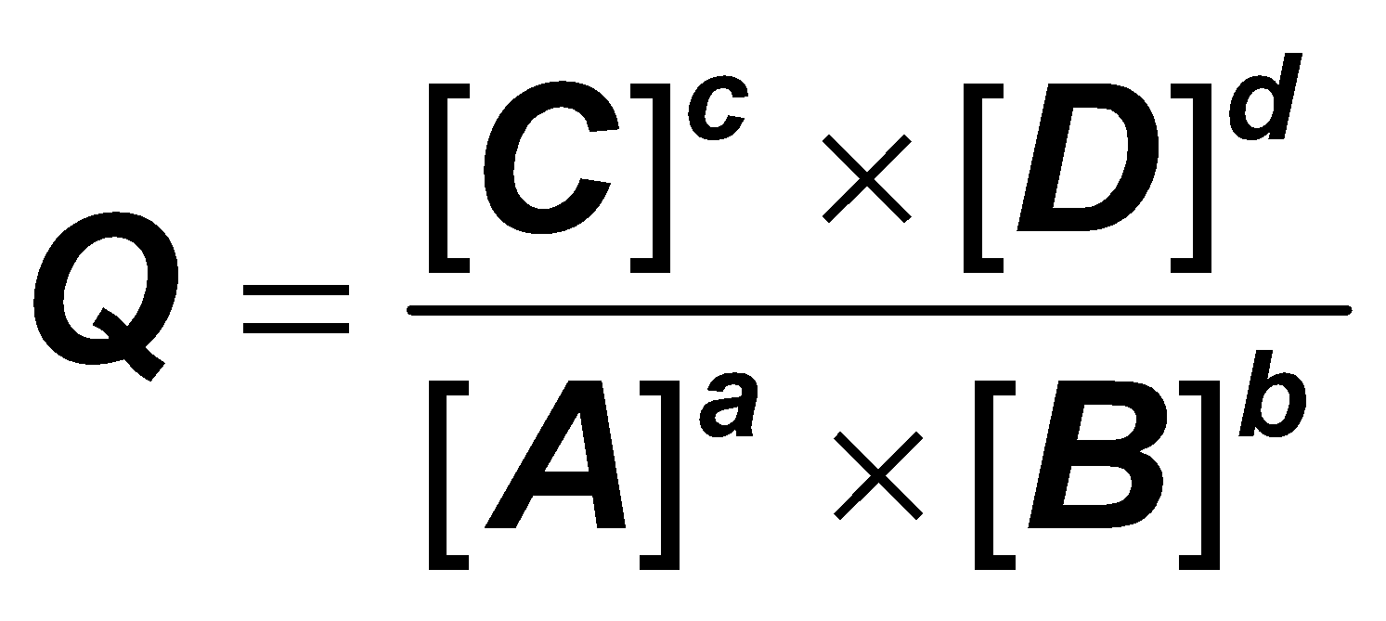
‹#›
Cociente de reacción (Q)
En una reacción cualquiera:
a A + b B ⇔ c C + d D
se llama cociente de reacción a:
Tiene la misma fórmula que la K_{c} pero a diferencia que las concentraciones no tienen porqué ser las del equilibrio.

Slide 26
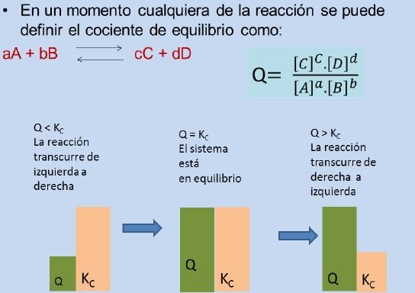
Cociente de reacción (Q) (cont)
‹#›
JUSTIFICAR CADA SITUACIÓN!!!!! Leer p. 201
HACER ej 5 (p. 225)

Slide 27
Composición en el equilibrio
-LEER CON ATENCIÓN p. 202 y 203 libro texto
-HACER 6-7-8 p. 225

Slide 28
Ejemplo: En un recipiente de 3 litros se introducen 0,6 moles de HI, 0,3 moles de H₂ y 0,3 moles de I₂ a 490ºC. Si K_{c} = 0,022 a 490ºC para
2 HI(g) ⇔ H₂(g) + I₂(g) a) ¿se encuentra en equilibrio?; b) Caso de no encontrarse, ¿cuantos moles de HI, H₂ e I₂ habrá en el equilibrio?
‹#›
a)
[H₂] · [I₂] 0,3/3 · 0,3/3
Q = —————— = —————— = 0,25
[HI]² (0,6/3)²
Como Q > K_{c} el sistema no se encuentra en equilibrio y la reacción se desplazará hacia la izquierda.

Slide 29
‹#›
Ejemplo (cont): En un recipiente de 3 litros se introducen 0,6 moles de HI, 0,3 moles de H₂ y 0,3 moles de I₂ a 490ºC. Si K_{c} = 0,022 a 490ºC para
2 HI(g) ⇔ H₂(g) + I₂(g) a) ¿se encuentra en equilibrio?; b) Caso de no encontrarse, ¿cuantos moles de HI, H₂ e I₂ habrá en el equilibrio?
b)
Equilibrio: 2 HI(g) ⇔ I₂(g) + H₂(g)
Moles inic.: 0,6 0,3 0,3
Moles equil. 0,6 + 2 x 0,3 – x 0,3 – x
0,6 + 2 x 0,3 – x 0,3 – x
conc. eq(mol/l) ———— ———— ————
3 3 3

Slide 30
‹#›
Ejemplo (cont): b) Caso de no encontrarse, ¿cuantos moles de HI, H₂ e I₂ habrá en el equilibrio?
0,3 – x 0,3 – x
——— · ———
3 3
K_{c} = ————————— = 0,022
0,6 + 2 x ²
————
3
Resolviendo se obtiene que: x= 0,163 moles
Equil: 2 HI(g) ⇔ I₂(g) + H₂(g)
Mol eq: 0,6+2·0,163 0,3–0,163 0,3–0,163
n(HI) = 0,93 mol
n(I₂) = 0,14 mol
n(H₂) = 0,14 mol

Slide 31
‹#›
Grado de disociación (α).
Se utiliza en aquellas reacciones en las que existe un único reactivo que se disocia en dos o más.
Es la fracción de un mol que se disocia (tanto por 1).
En consecuencia, el % de sustancia disociada es igual a 100 · α.
HACER Ej 9 (p. 225)
10-11-12-13-14-15-16-17 (p. 226)

Slide 32
Ejemplo: En un matraz de 5 litros se introducen 2 moles de PCl₅(g) y 1 mol de de PCl₃(g) y se establece el siguiente equilibrio:
PCl₅(g) ⇔ PCl₃(g) + Cl₂(g). Sabiendo que K_{c} (250 ºC) = 0,042; a) ¿cuáles son las concentraciones de cada sustancia en el equilibrio?; b) ¿cuál es el grado de disociación?
‹#›
a) Equilibrio: PCl₅(g) ⇔ PCl₃(g) + Cl₂(g)
Moles inic.: 2 1 0
Moles equil. 2– x 1 + x x
conc. eq(mol/l)(2– x)/5 (1 + x)/5 x/5
[PCl₃] · [Cl₂] (1+x)/5 ·x/5
K_{c} = —————— = —————— = 0,042
[PCl₅] (2– x)/5
De donde se deduce que x = 0,28 moles

Slide 33
Ejemplo (cont): En un matraz de 5 litros se introducen 2 moles de PCl₅(g) y 1 mol de de PCl₃(g) y se establece el siguiente equilibrio:
PCl₅(g) ⇔ PCl₃(g) + Cl₂(g). Sabiendo que K_{c} (250 ºC) = 0,042; a) ¿cuáles son las concentraciones de cada sustancia en el equilibrio?; b) ¿cuál es el grado de disociación?
‹#›
[PCl₅] = (2– 0,28)/5 = 0,342 mol/l
[PCl₃] = (1+ 0,28)/5 = 0,256 mol/l
[Cl₂] = 0,28 /5 = 0,056 mol/l
b) Si de 2 moles de PCl₅ se disocian 0,28 moles en PCl₃ y Cl₂, de cada mol de PCl₅ se disociarán 0,14. Por tanto, α = 0,14, lo que viene a decir que el PCl₅ se ha disociado en un 14 %.

Slide 34
Relación entre K_{c} y α (SI TIEMPO)
‹#›
Sea una reacción A ⇔ B + C.
Si llamamos “c” = [A]_{inicial} y suponemos que en principio sólo existe sustancia “A”, tendremos que:
Equilibrio: A ⇔ B + C
Conc. Inic. (mol/l): c 0 0
conc. eq(mol/l) c(1– α) c ·α c ·α
[B] · [C] c ·α · c ·α c ·α²
K_{c} = ———— = ————— = ———
[A] c · (1– α) (1– α)
En el caso de que la sustancia esté poco disociada (K_{c} muy pequeña): α << 1 y
K_{c} ≅ c ·α²

Slide 35
Ejemplo: En un matraz de 5 litros se introducen
2 moles de PCl₅(g) y 1 mol de de PCl₃(g) y se establece el siguiente equilibrio:PCl₅(g) ⇔ PCl₃(g) + Cl₂(g). Sabiendo que K_{c} (250 ºC) = 0,042 a) ¿cuáles son las concentraciones de cada sustancia en el equilibrio?; b) ¿cuál es el grado de disociación?
‹#›
a) Equilibrio: PCl₅(g) ⇔ PCl₃(g) + Cl₂(g)
Conc. inic.: 2/5 1/5 0
conc. eq(mol/l) 0,4(1–α) 0,2+0,4 ·α 0,4 ·α
[PCl₃] · [Cl₂] (0,2+0,4 ·α)· 0,4 ·α
K_{c} = —————— = ————————— = 0,042
[PCl₅] 0,4(1–α)
b) En este caso y dado el valor de la constante no debe despreciarse α frente a 1, por lo que deberíamos resolver el sistema:
α = 0,14

Slide 36
‹#›
EjercicioD: En el equilibrio anterior (K_{c} = 0,042):
PCl₅(g) ⇔ PCl₃(g) + Cl₂(g) ¿cuál sería el grado de disociación y las concentraciones en el equilibrio de las tres sustancias si pusiéramos únicamente 2 moles de PCl₅(g) en los 5 litros del matraz?
Equilibrio: PCl₅(g)  PCl₃(g) + Cl₂(g)
Conc. inic.: 2/5 0 0
conc. eq(mol/l) 0,4(1–α) 0,4 ·α 0,4 ·α
[PCl₃] · [Cl₂] 0,4 ·α²
K_{c} = —————— = ———— = 0,042
[PCl₅] (1–α)
En este caso y dado el valor de la constante no debe despreciarse α frente a 1, por lo que deberíamos resolver el sistema:
α = 0,276

Slide 37
EjercicioD (cont): En el equilibrio anterior
(K_{c} = 0,042): PCl₅(g) ⇔ PCl₃(g) + Cl₂(g) ¿cuál sería el grado de disociación y el número de moles en el equilibrio de las tres sustancias si pusiéramos únicamente 2 moles de PCl₅(g) en los 5 litros del matraz?
‹#›
Como α = 0,276
[PCl₅] = 0,4 mol/l · (1– 0,276) = 0,29 mol/l
[PCl₃] = 0,4 mol/l · 0,276 = 0,11 mol/l
[Cl₂] = 0,4 mol/l · 0,276 = 0,11 mol/l
n(PCl₅) = 0,29 mol/l · 5 l =
n(PCl₃) = 0,11 mol/l · 5 l =
n(Cl₂) = 0,11 mol/l · 5 l =
1,45 moles
0,55 moles
0,55 moles

Slide 38
‹#›
EjercicioE: A 450 ºC y 10 atm de presión el NH₃ (g) está disociado en un 95,7 % según la reacción:
2 NH₃ (g) ⇔ N₂ (g) + 3 H₂ (g). Calcular K_{C} y K_{P} a dicha temperatura.
2 NH₃ (g) ⇔ N₂ (g) + 3 H₂ (g)
n inic. (mol) n 0 0
n equil. (mol) n(1–α) nα/2 3nα/2
0,043 n 0,4785 n 1,4355 n
n_{total} = 0,043 n + 0,4785 n + 1,4355 n = 1,957 n
La presión parcial depende de la fracción molar
n(NH₃) 0,043 n
p(NH₃) = ——— ·p_{total} = ——— ·10 atm = 0,22 atm
n_{total} 1,957 n
Análogamente:
p(N₂) = (0,4785/1,957) ·10 atm = 2,445 atm
p(H₂) = (1,4355 /1,957) ·10 atm = 7,335 atm.

Slide 39
‹#›
EjercicioE (cont): A 450 ºC y 10 atm de presión el NH₃ (g) está disociado en un 95,7 % según la reacción: 2 NH₃ (g) ⇔ N₂ (g) + 3 H₂ (g). Calcular K_{C} y K_{P} a dicha temperatura.
p(NH₃) = 0,22 atm;
p(N₂) = 2,445 atm;
p(H₂) = 7,335 atm.
p(H₂)³ p(N₂) (7,335 atm)³ · 2,445 atm
K_{p} = ————— = ——————————— =
p(NH₃)² (0,22 atm)²
K_{P} = 1,99·10⁴atm²
K_{P} 1,99·10⁴ atm²
K_{C}= ——— = ————————————— = 5,66 M²
(RT)² (0,082 atm·M^{–1} ·K^{–1})² ·(723 K)²

Slide 40
También puede resolverse:
2 NH₃ (g) ⇔ N₂ (g) + 3 H₂ (g)
Conc inic. (M) c 0 0
Conc. Equil. (M) c (1–α) cα/2 3cα/2
0,043 c 0,4785 c 1,4355 c
La presión total depende del nº de moles total y por tanto de la concentración total:
c_{total} = 0,043 c + 0,4785 c + 1,4355 c = 1,957 c
Aplicando la ley de los gases: c_{total} = p / R ·T
c_{total} =10 atm / (0,082 atm·l/mol·K) ·723K = 0,169 M
⇒ c = c_{total}/ 1,957 = 0,086 M
[NH₃] = 0,043 ·0,086 M = 3,7 · 10^{–3} M
Igualmente [N₂] = 4,1 ·10^{–2} M y [H₂] = 0,123 M
[H₂]³ · [N₂] (0,123 M)³ · 4,1 ·10^{–2} M
K_{c} = ————— = —————————— = 5,6 M² [NH₃]² (3,7 · 10^{–3} M)²
K_{P} = K_{c}·(RT)^{Δn} = 5,6 ·M² (0,082 atm·M^{–1}·K^{–1} ·723 K) ² =
2,0 ·10⁴ atm²
‹#›

Slide 41
‹#›
Modificaciones del equilibrio
leer p. 206
Si un sistema se encuentra en equilibrio (Q = K_{c}) y se produce una perturbación:
  Cambio en la concentración de alguno de los reactivos o productos.
  Cambio en la presión (o volumen)
  Cambio en la temperatura.
El sistema deja de estar en equilibrio y trata de volver a él.
NOTA: cuando cambia la T también cambia la Kc

Slide 42
‹#›
Principio de Le Chatelier
“Un cambio o perturbación en cualquiera de las variables que determinan el estado de equilibrio químico produce un desplazamiento del equilibrio en el sentido de contrarrestar o minimizar el efecto causado por la perturbación”.
pág 206-ss

Slide 43
Cambio en la concentración de alguno de los reactivos o productos.
‹#›
Si una vez establecido un equilibrio se varía la concentración algún reactivo o producto el equilibrio desaparece y se tiende hacia un nuevo equilibrio. (en el caso de gases Pi es directamente proporcional a Conc)
Las concentraciones iniciales de este nuevo equilibrio son las del equilibrio anterior con las variaciones que se hayan introducido.
Lógicamente, la constante del nuevo equilibrio es la misma, por lo que si aumenta [ reactivos], Q↓ y la manera de volver a igualarse a K_{C} sería que [ reactivos] ↓ (en cantidades estequiométricas) y, en consecuencia, que [productos] ↑.

Slide 44
‹#›
Ejemplo: En el equilibrio anterior:
PCl₅(g) ⇔ PCl₃(g) + Cl₂(g) ya sabemos que partiendo de 2 moles de PCl₅(g) en un volumen de 5 litros, el equilibrio se conseguía con 1,45 moles de PCl₅, 0,55 moles de PCl₃ y 0,55 moles de Cl₂ ¿cuántos moles habrá en el nuevo equilibrio si una vez alcanzado el primero añadimos 1 mol de Cl₂ al matraz? (K_{c} = 0,042)
Equilibrio: PCl₅(g) ⇔ PCl₃(g) + Cl₂(g)
Moles inic.: 1,45 0,55 1,55
Moles equil. 1,45 + x 0,55 – x 1,55– x
1,45 + x 0,55 – x 1,55– x
conc. eq(mol/l) ———— ———— ————
5 5 5

Slide 45
‹#›
0,55 – x 1,55– x
———— · ———
5 5
K_{c} = ————————— = 0,042
1,45 + x
————
5
Resolviendo: x = 0,268
Equilibrio: PCl₅(g) ⇔ PCl₃(g) + Cl₂(g)
n_{eq} (mol) 1,45+0,268 0,55–0,268 1,55–0,268
1,718 0,282 1,282
conc (mol/l) 0,3436 0,0564 0,2564
El equilibrio se ha desplazado a la izquierda.
Se puede comprobar como:
0,0564 M · 0,2564 M
————————— = 0,042
0,3436 M

Slide 46
‹#›
Cambio en la presión
(o volumen)
La variación de presión total al variar el volumen sólo es importante en las reacciones en que intervengan gases
Al aumentar “p” (o disminuir el volumen) el equilibrio intenta contrarrestar el cambio y “aligerar” la presión; es decir, el equilibrio se desplaza hacia donde menos moles gaseosos haya.

Slide 47
‹#›
Cambio en la presión
(o volumen) (continuación)
Lógicamente, si la presión disminuye, el efecto es el contrario.
Si el número de moles total gaseosos de reactivos es igual al de productos (a+b =c+d) es evidente que la variación de presión total no afecta al equilibrio.

Slide 48
Problema Selectividad (Junio 98)
‹#›
Ejemplo: Una mezcla gaseosa constituida inicial-mente por 3,5 moles de hidrógeno y 2,5 de yodo, se calienta a 400ºC con lo que al alcanzar el equilibrio se obtienen 4.5 moles de HI, siendo el volumen del recipiente de reacción de 10 litros. Calcule: a) El valor de las constantes de equilibrio K_{c} y K_{p}; b) La concentración de los compuestos si el volumen se reduce a la mitad manteniendo constante la temperatura a 400ºC.
a) Equilibrio: H₂ (g) + I₂ (g)  2 HI (g)
Moles inic.: 3,5 2,5 0
Moles reac: 2,25 2,25 (4,5)
Moles equil. 1,25 0,25 4,5
conc. eq(mol/l) 0,125 0,025 0,45
[HI]² 0,45² M²
K_{c} = ———— = ————————— = 64,8
[H₂] · [I₂] 0,125 M · 0,025 M
K_{P} = K_{c} · (RT)⁰ = 64,8

Slide 49
Problema Selectividad (Junio 98)
‹#›
Ejemplo (cont): b) La concentración de los compuestos si el volumen se reduce a la mitad manteniendo constante la temperatura a 400ºC.
b) En este caso el volumen no influye en el equilibrio, pues al haber el mismo nº de moles de reactivos y productos, se eliminan todas
las “V” en la expresión de K_{C}.
Por tanto, las concentraciones de reactivos y productos, simplemente se duplican:
[H₂] = 1,25 mol/5 L = 0,250 M
[I₂] = 0,25 mol/5 L = 0, 050 M
[HI] =4,5 mol/ 5 L = 0,90 M
Se puede comprobar que:
[HI]² (0,90 M)²
K_{c} = ———— = ———————— = 64,8
[H₂] · [I₂] 0,250 M · 0,050 M

Slide 50
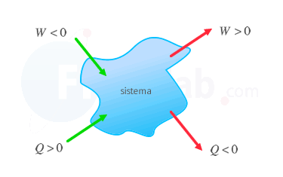
Cambio en la temperatura.
Aclaración termodinámica
  Entalpía=calor a presión constante (Qp=ΔH)
Criterio de signos

Slide 51
‹#›
Cambio en la temperatura.
Se observa que, al aumentar T el sistema se desplaza hacia donde se consuma calor, es decir, hacia la izquierda en las reacciones exotérmicas (ΔH<O) y hacia la derecha en las endotérmicas (ΔH>O).
Si disminuye T el sistema se desplaza hacia donde se desprenda calor (derecha en las exotérmicas e izquierda en las endotérmicas).
HACER ej 18-19-20-21-22-23-24-25-26 (p. 226-227)

Slide 52
‹#›
Ejemplo: ¿Hacia dónde se desplazará
el equilibrio al: a) disminuir la presión?
b) aumentar la temperatura?
H₂O(g) + C(s) ⇔ CO(g) + H₂(g) (ΔH > 0)
Hay que tener en cuenta que las concentraciones de los sólidos ya están incluidas en la K_{c} por ser constantes.
[CO] · [H₂]
K_{c} = ——————
[H₂O]
a) Al p↓ el equilibrio → (donde más moles de gases hay: 1 de CO + 1 de H₂ frente a 1 sólo de H₂O)
b) Al T↑ el equilibrio también se desplaza hacia → donde se consume calor por ser la reacción endotérmica.

Slide 53
Variaciones en el equilibrio
‹#›
MUY IMPORTANTE
MUY IMPORTANTE
Δ [reactivos] > 0 ⎯⎯→
Δ [reactivos] < 0 ←⎯⎯
Δ [productos] > 0 ←⎯⎯
Δ [productos] < 0 ⎯⎯→
Δ T > 0 (exotérmicas) ←⎯⎯
Δ T > 0 (endotérmicas) ⎯⎯→
Δ T < 0 (exotérmicas) ⎯⎯→
Δ T < 0 (endotérmicas) ←⎯⎯
Δ p > 0 Hacia donde menos nº moles de gases
Δ p < 0 Hacia donde más nº moles de gases
Variación en el equilibrio

Slide 54
Importancia en procesos industriales.
‹#›
Es muy importante en la industria el saber qué condiciones favorecen el desplazamiento de un equilibrio hacia la formación de un producto, pues se conseguirá un mayor rendimiento, en dicho proceso.
En la síntesis de Haber en la formación de amoniaco [N₂(g) + 3 H₂(g)  2 NH₃(g)], exotérmica, la formación de amoniaco está favorecida por altas presiones y por una baja temperatura. Por ello esta reacción se lleva a cabo a altísima presión y a una temperatura relativamente baja, aunque no puede ser muy baja para que la reacción no sea muy lenta. Hay que mantener un equilibrio entre rendimiento y tiempo
de reacción.

Slide 55
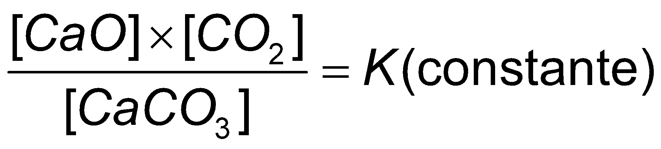
‹#›
Equilibrios heterogéneos
Se habla de reacción homogénea cuando tanto reactivos como productos se encuentran en el mismo estado físico. En cambio, si entre las sustancias que intervienen en la reacción se distinguen varias fases o estados físicos, hablaremos de reacciones heterogéneas.
Por ejemplo, la reacción:
CaCO₃(s)  CaO(s) + CO₂(g) se trata de un equilibrio heterogéneo.
Aplicando la ley de acción de masas se cumplirá que:

Slide 56
‹#›
Equilibrios heterogéneos (cont).
Sin embargo, las concentraciones (n/V) de ambas sustancias sólidas (CaCO₃ y CaO) son constantes, al igual que las densidades de sustancias puras (m/V) son también constantes.
Por ello, agrupando las constantes en una sola a la que llamaremos K_{C} se tiene:
Análogamente: K_{P} = p(CO₂)
¡ATENCIÓN!: En la expresión de K_{C} de la ley de acción de masas sólo aparecen las concentraciones de gases y sustancias en disolución, mientras que en la expresión de K_{P} únicamente aparecen las presiones parciales de las sustancias gaseosas.

Slide 57
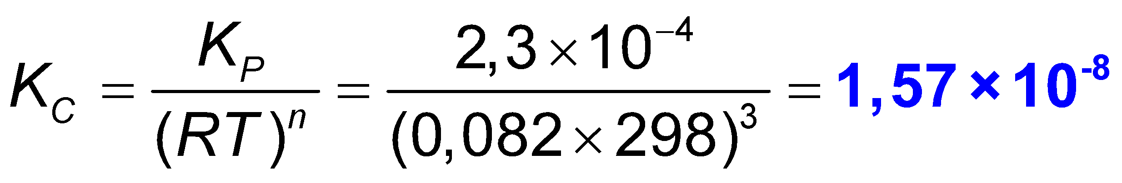
‹#›
Ejemplo: En un recipiente se introduce cierta cantidad de carbamato amónico, NH₄CO₂NH₂ sólido que se disocia en amoniaco y dióxido de carbono cuando se evapora a 25ºC. Sabiendo que la constante K_{P} para el equilibrio NH₄CO₂NH₂(s)  2 NH₃(g) + CO₂(g) y a esa temperatura vale 2,3·10⁻⁴. Calcular K_{C} y las presiones parciales en el equilibrio.
Equilibrio: NH₄CO₂NH₂(s)  2 NH₃(g) + CO₂(g)
n(mol) equil. n – x 2x x
Luego p(NH₃) = 2 p(CO₂) ya que la presión parcial es directamente proporcional al nº de moles.
K_{P} = 2,3x10⁻⁴ = p(NH₃)² x p(CO₂) = 4p(CO₂)³
Despejando se obtiene que: p(CO₂) = 0,039 atm ⇒: p(NH₃) = 0,078 atm.

